Slide 1

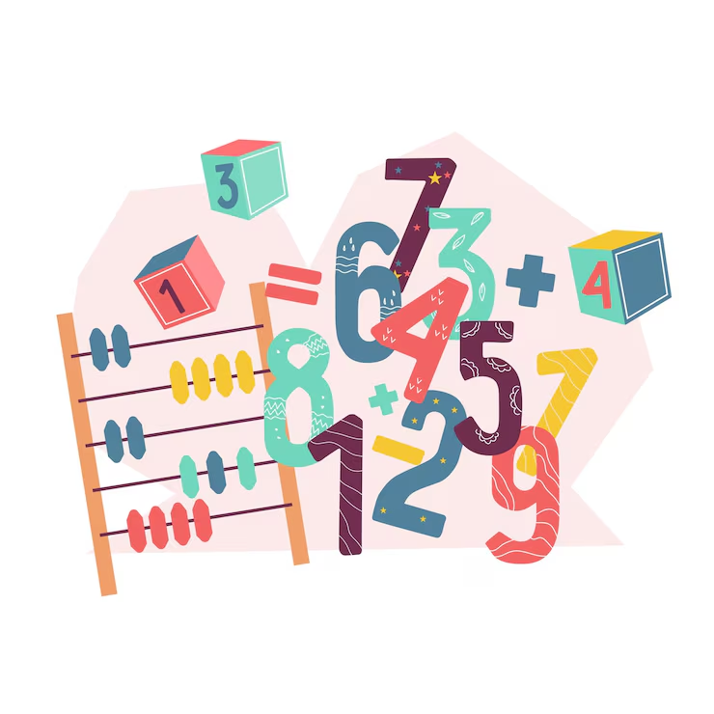
Устный счет

Slide 2
Устный счет
900 : 6
+350
∙ 5
-100
?
620-140
:60
∙ 2
+150
?
24+126
∙ 3
: 9
- 34
?

Slide 3
Устный счет
0,6 - 0,1
- 0,3
+ 0,04
∙ 2
?
1,1+ 0,7
-0,4
+0,06
∙ 0,1
?
0,2 + 0,4
- 0,1
+ 0,15
: 5
?

Slide 4
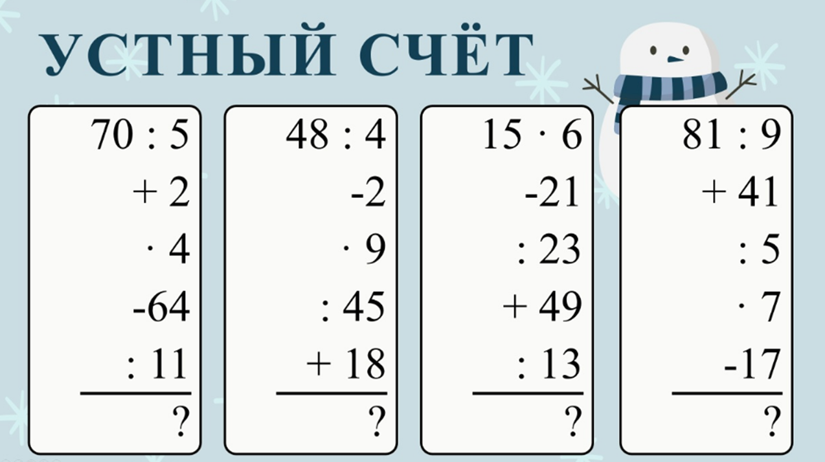

Slide 5
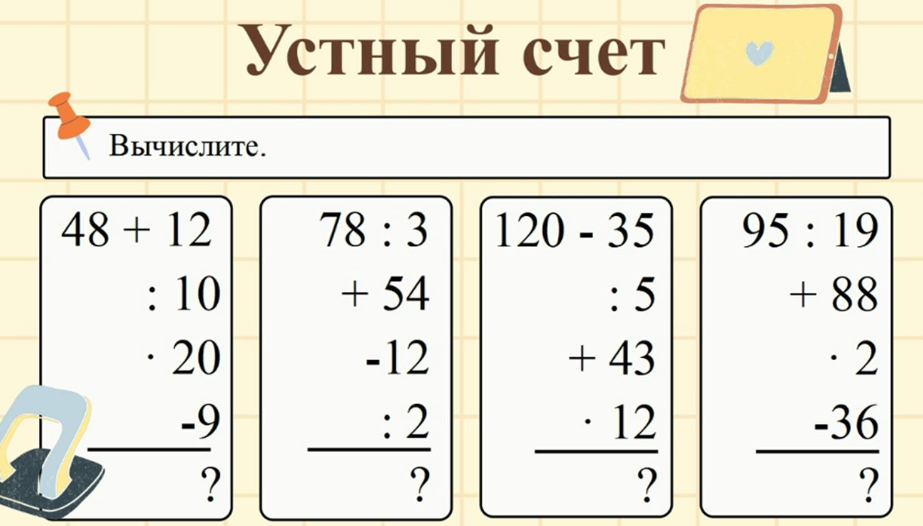

Slide 6
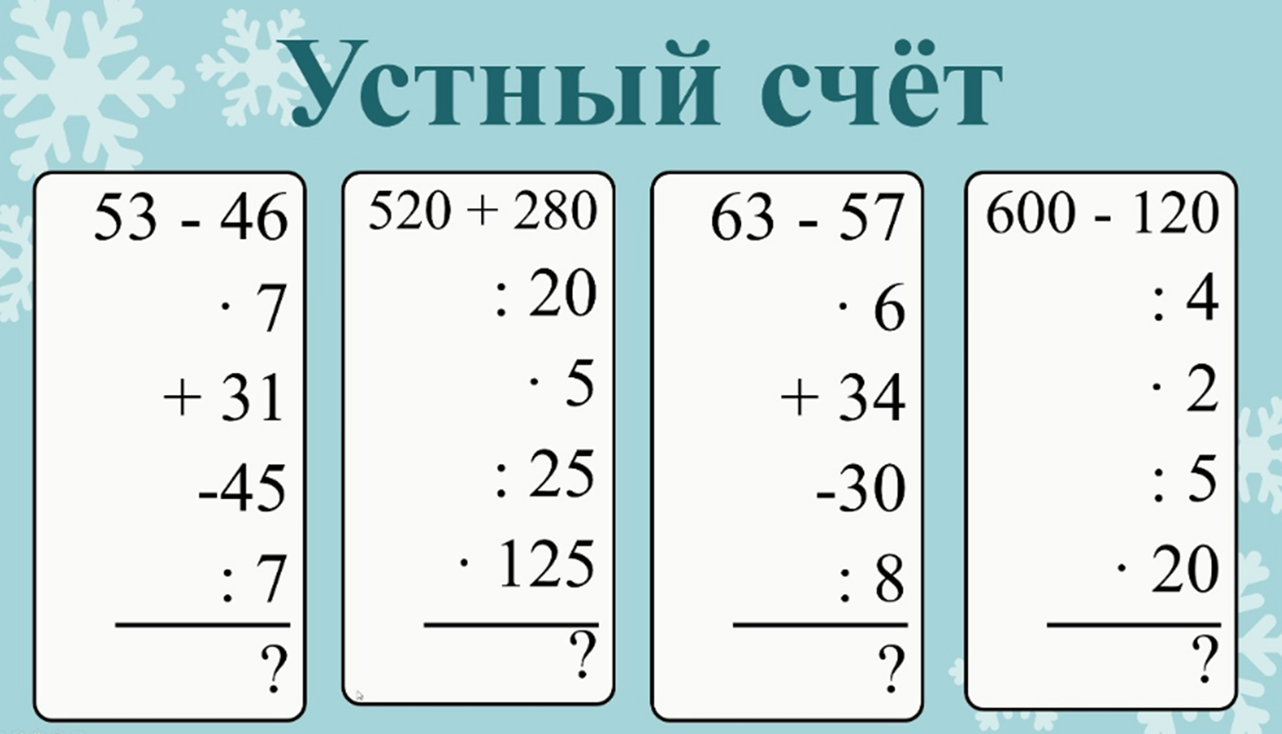

Slide 7

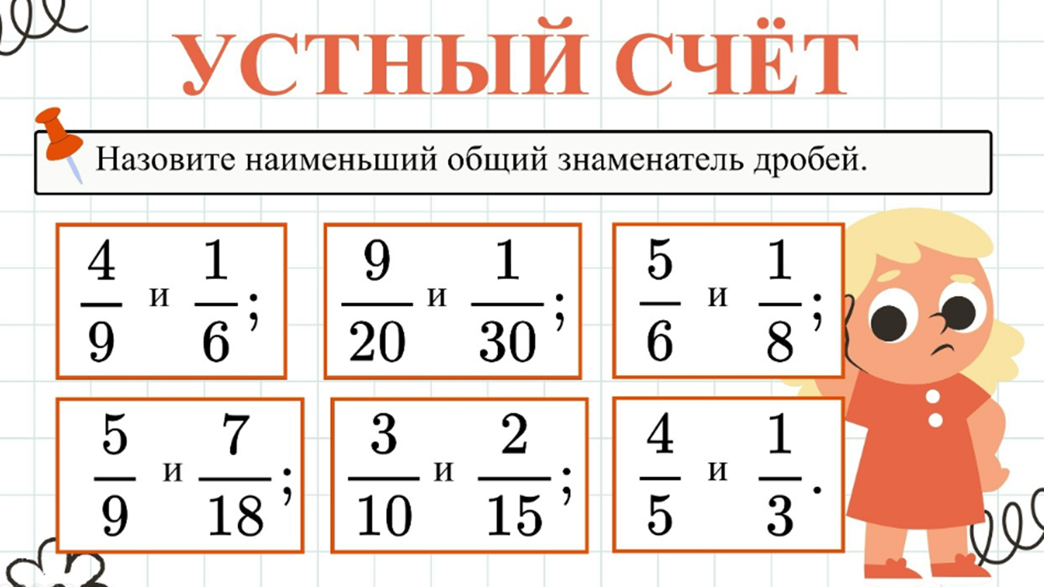

Slide 9
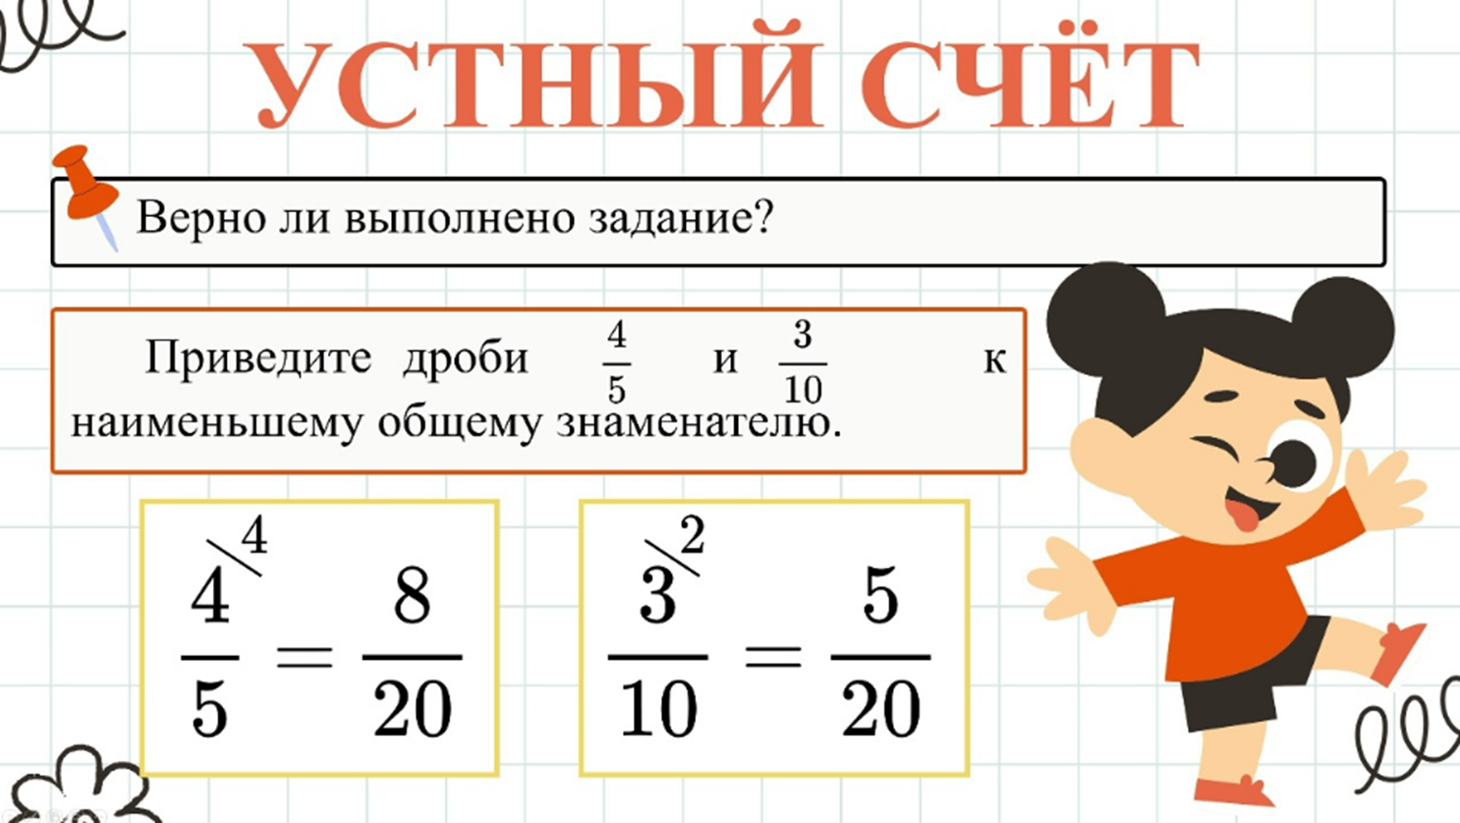

Slide 10
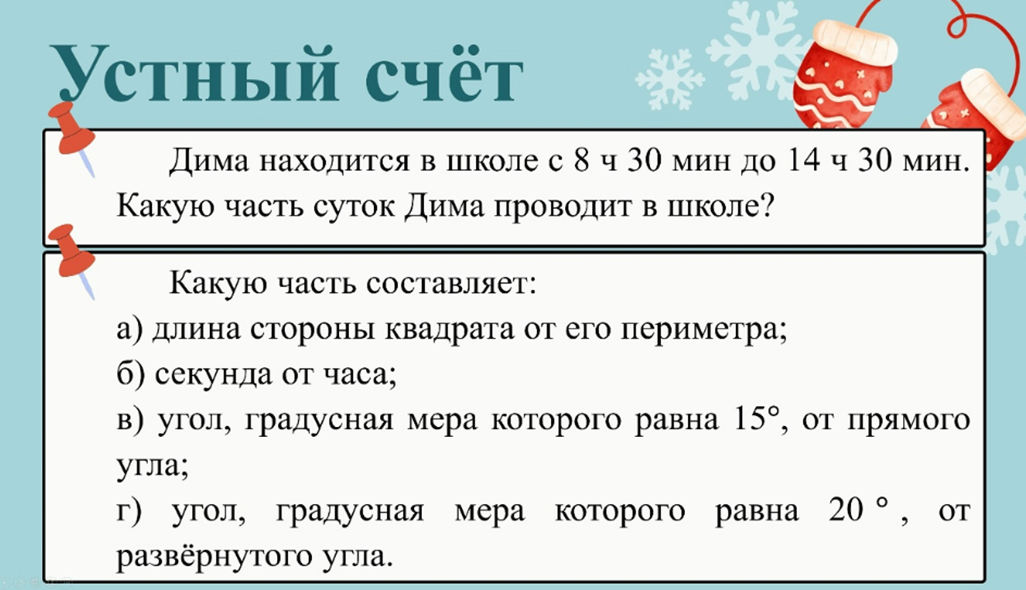

Slide 11
